Slide 1
Medborgardialog Axvall
Välkomna

Slide 2
Framtida bostadsbyggande i Axvall
Agenda under kvällen
Syfte med kvällen
Våra roller
Tillväxt och utveckling
Nulägesdialogen
Byggprocessen
Utpekade områden i Axvall
Fika
Workshop
Avslut, vad händer nu?

Slide 3
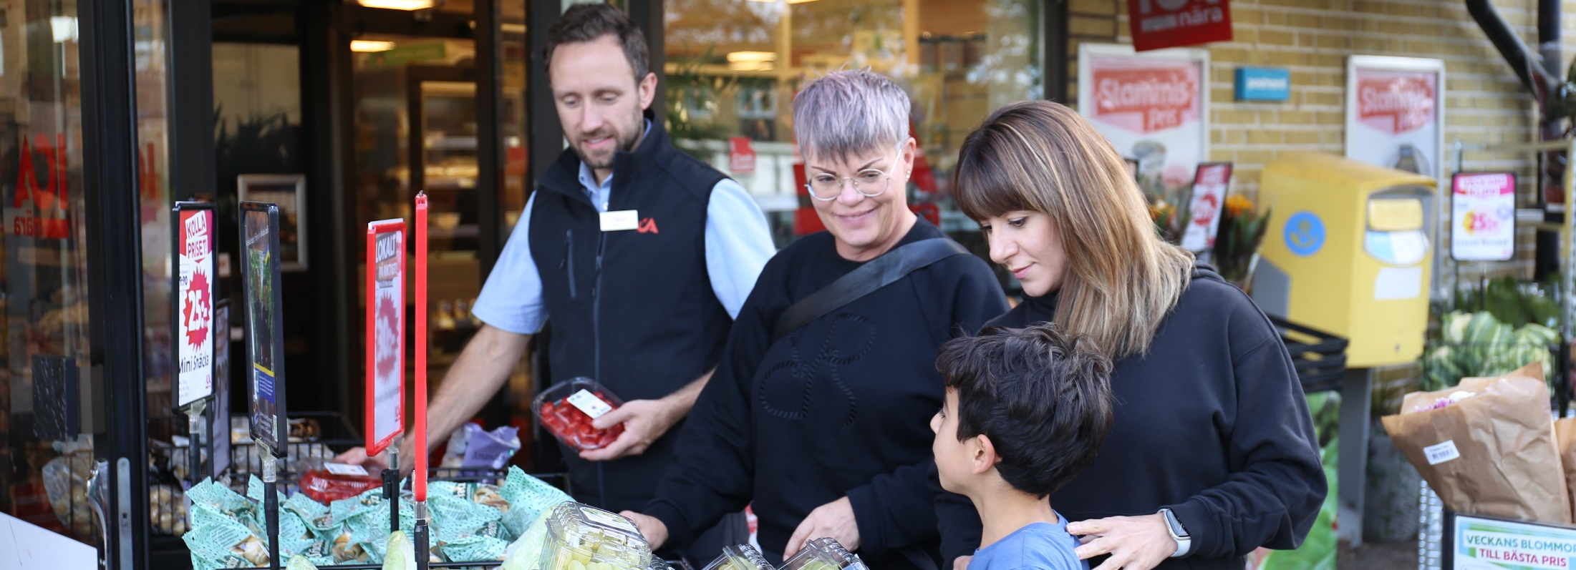
Syfte med kvällen
Syftet är att lyssna in tankar, idéer och kunskap inför detaljplanering av nya områden med möjligheter till småhus (villa/radhus/kedjehus mm) och flerbostadshus i Axvall. Det gäller framtida visioner om exempelvis flerbostadshusens utformning, placering etc. Hur ser vi på områdena som ska bebyggas och vad kan vara lämpligt just där. Tankar och kunskap kring byggnation gällande hela Axvall. Fokus på vad som är möjligt för hela Axvalls bästa.

Slide 4
Våra roller
- Medborgarrådet - Politik
- Tjänstepersoner - Deltagare

Slide 5
Tillväxt och utveckling
Skara kommun ska ge hela kommunen goda och likvärdiga förutsättningar att utvecklas. Tätorterna i Skara kommun är betydelsefulla och är en viktig del gällande kommunens attraktivitet. Hela kommunen ska skapa tillväxt både långsiktig och hållbar.
Skara har unika resurser med fantastiska möjligheter att sätta kommunen än mer på kartan. Skara ska ta till vara sitt centrala geografiska läge i Skaraborg. Det handlar om orten som boendekommun, och där Skara är Skaraborgs hjärta.
Översiktsplanen möjliggör 2500 bostäder och för att nå målet om 5000 invånare i Skara kommun till 2040
Översiktsplanen möjliggör ca.90-285 bostäder och ca 180-570 invånare i Axvall.

Slide 6
Axvall är en viktig del av Skara kommun
Resultat Nulägesdialogen
Process inför byggnation
Områden som möjliggör

Slide 7
Nulägesdialogen
Enplanshus för äldre: Många äldre önskar bo i enplanshus, som exempelvis radhus eller kedjehus, för att kunna bo kvar på orten.
Brist på hyreslägenheter: Det verkar finnas en brist på hyreslägenheter i området, särskilt anpassade för äldre. Det behövs fler alternativ för äldre som inte vill flytta till Skara.
Bostadsmix: Det efterfrågas en mer varierad bostadsmix i Axvall för att möjliggöra generationsförflyttning och ruljangs. Det innebär fler ettor och tvåor samt bostäder för både äldre och yngre.
Boende med hemtjänst och service: I samband med nedläggningen av äldreplatser på Vallehemmet föreslås boenden med hemtjänst och service som mat och städ för att skapa oberoende för de äldre.
Miljöanpassat boende: Det finns intresse för miljöanpassade boenden med lägre driftkostnader, vilket kan inkludera ekobyar eller andra hållbara bostadslösningar.

Slide 8
Nulägesdialogen
Bostäder för hela familjer: Det finns behov av bostäder som är anpassade för hela familjer i alla skeenden, inklusive gemensamhetsytor.
Det finns en önskan om att tillgodose olika boendebehov och skapa en mer varierad och tillgänglig bostadsmarknad i Axvall, samtidigt som man tar hänsyn till äldres behov och önskemål. Det är värdefullt att involvera Axvallsborna, tjänsterpersoner och beslutsfattare i diskussioner och planering för att uppfylla Axvalls behov.

Slide 9
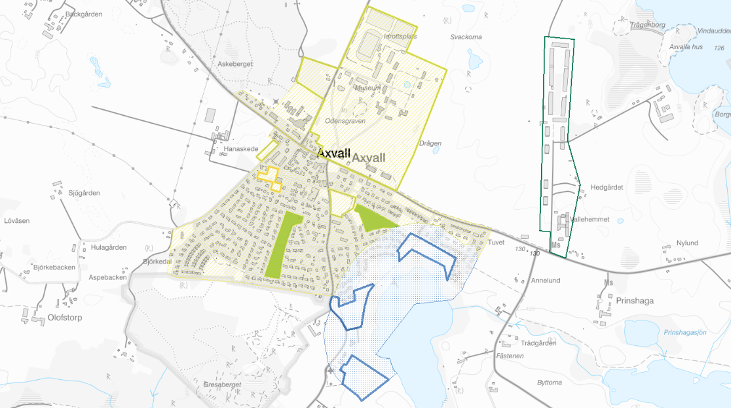
Områden som möjliggör
Hedvägen/ Norra Axvall (TB 04)
30 - 120 bostäder
Plan antas tidigast våren 2025
Byggnation tidigast 2025/2026
Husgärdet (SO 05)
0 - 40 bostäder
Plan antas tidigast hösten 2025
Byggnation tidigast 2026/2028
Olofstorpsvägen (TB 03)
6 - 20 bostäder
Plan antas tidigast hösten 2025
Byggnation tidigast 2026/2028
ICA tomten (TB 01)
15 - 30 bostäder
Plan antas tidigast hösten 2024
Byggnation tidigast 2025/2027
Lägergatan (TB 02)
8 - 25 bostäder
Vingsjön (LIS 04)
30 - 50 bostäder
Plan antas tidigast hösten 2025
Byggnation tidigast 2026/2028
Plan antas tidigast hösten 2025
Byggnation tidigast 2026/2028

Slide 10
Processen inför byggnation
ICA tomten, Lägergatan, Olofstorpsvägen
Översiktsplan
Lämplighetsbedömning av områden
Uppdrag att påbörja detaljplan i nämnden
Medborgardialog
Informationsmöte om förslag
Detaljplan påbörjas
Nämnd godkänner första version
Förslag går ut för synpunkter (Samråd)
Omarbetar förslag till detaljplan
Nämnd godkänner gransknings-version (ej antagande)
Förslag går ut för synpunkter (Granskning)
Omarbetat förslag (Alla synpunkter sammanställs)
Antagande i nämnd/KS
Laga kraft (3 veckor efter justerat protokoll)
Bygglov och genomförande
Husgärdet
Hedvägen/Norra Axvall
Vingsjön

Slide 11
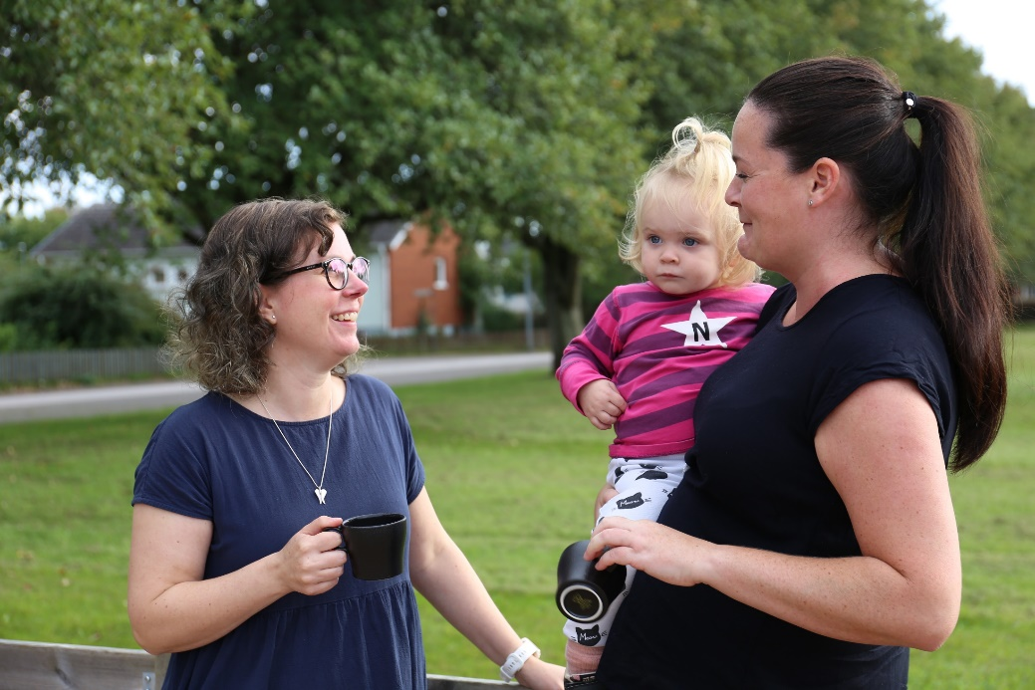
FIKA

Slide 12
Hur ser din framtida vision över bostadsbyggandet i Axvall ut?
1. Vilken typ av boende ser ni behovet av framöver i Axvall?
(Ex. villor, radhus, lägenheter/flerbostadshus)
2. Flerbostadshus: Hur är bostadshusen utformade? (Ex. Hur ser husen ut? Hur är de placerade, utemiljö, utsikt?)
3. Vilka typer av mötesplatser och andra funktioner ser vi?
(Ex. Vad finns i och kring husen? Parker, torg, lekplats, service/lokaler i bottenplan etc?)

Slide 13
Vilka områden lämpar sig bäst för dessa visioner? Villor, radhus/kedjehus, flerbostadshus, övrigt
1. ICA tomten (2025-2028)
2. Hundrastgården/ Lädergatan (2026-2028)
3. Olofstorpsvägen (2026-2028)
4. Vingsjön (2026-2028)
Norra Vingsjön: Tranumsvägen/ Cykelvägen
Nordväst: Sjögårdsgatan
Sydväst: Kyrkan / Stenumsvägen (2027-2029)
5. Hedvägen/Axevallavägen (2025-2026)
6. Husgärdet/Vallehemmet (2026-2028)

Slide 14
Avslut, vad händer nu?
Medborgardialog
Informationsmöte om förslag
Omarbetar förslag till detaljplan
Förslag går ut för synpunkter
Omarbetat förslag
Antagande i nämnd
Var och hur lämnar jag ytterligare
synpunkter?
Skara.se/planerpågång

Slide 15
Medborgardialog
Tack för idag!

